Slide 2

Krótka historia jednego projektu

Slide 3
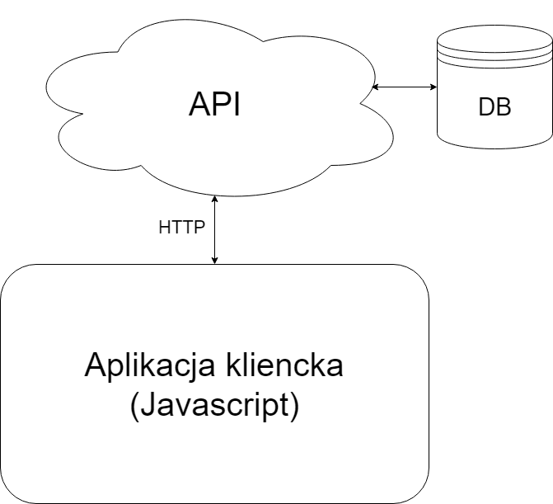


Slide 4


Slide 5


Slide 6


Slide 7

Authentication
Authorization

Slide 8

Authentication – Uwierzytelnianie
Authorization - Autoryzacja

Slide 9


Slide 10

Użytkownik
Aplikacja kliencka
Serwer autoryzacyjny
Serwer z zasobami
Poświadczenie

Slide 11
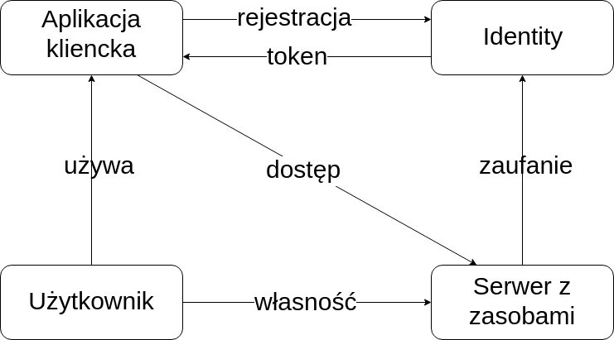
Podstawą każdego związku jest zaufanie

Slide 12
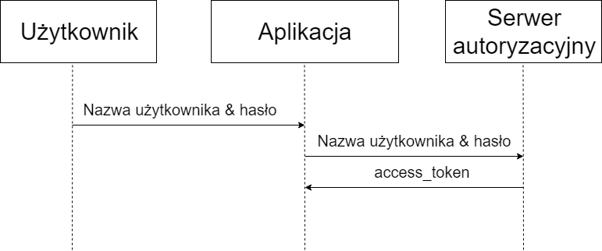
Resource Owner Flow

Slide 13
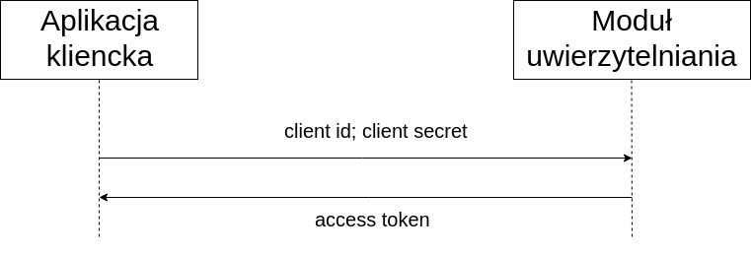
Client Credentials Flow

Slide 14
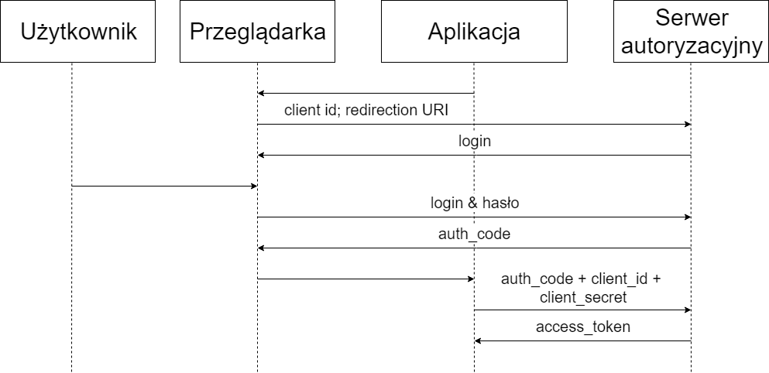
Auth Code Flow

Slide 15
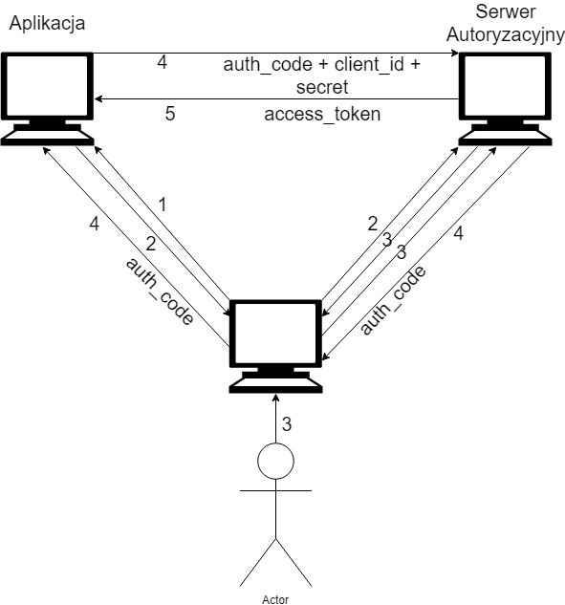
1. Użytkownik niezalogowany
2. Przekierowanie po login
3. Użytkownik się loguje
4. Wymiana kodu na token
5. Uzyskanie tokena

Slide 16
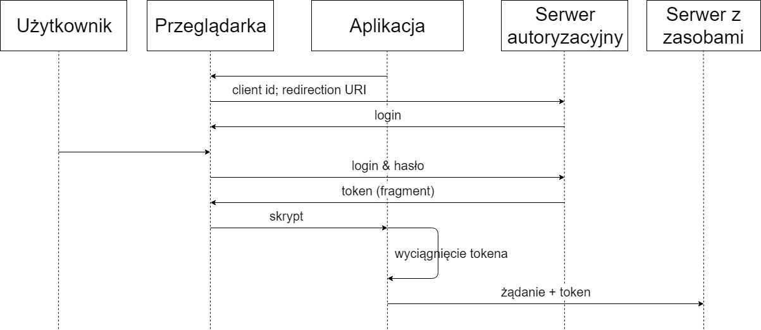
Implicit Flow

Slide 17

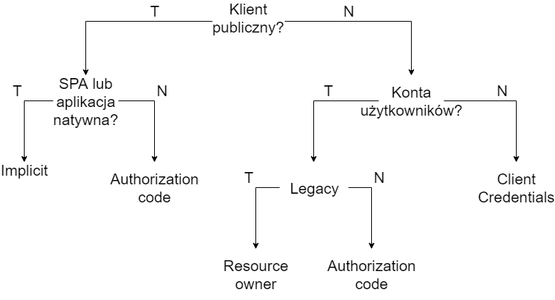

Slide 18


Slide 19
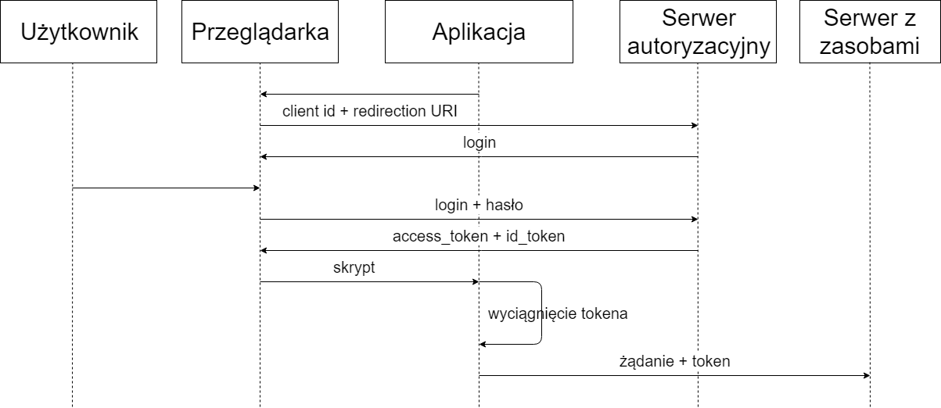
Implicit Flow

Slide 20
 | CODE | ID_TOKEN | ACCESS_TOKEN
AUTH CODE | X
IMPLICIT |  | X
IMPLICIT |  | X | X
HYBRID | X | X
HYBRID | X |  | X
HYBRID | X | X | X

Slide 21


Slide 22
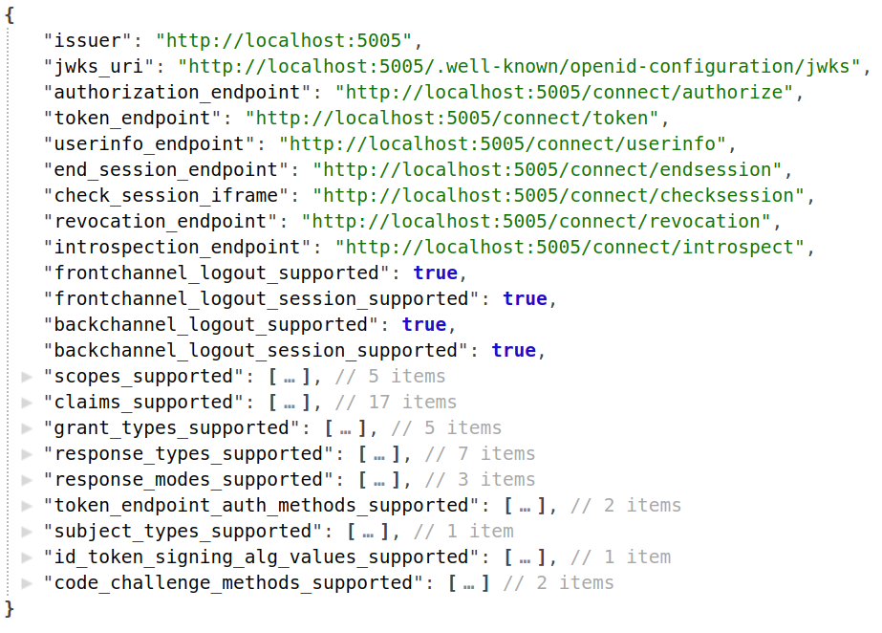
/.well-known/openid-configuration

Slide 23
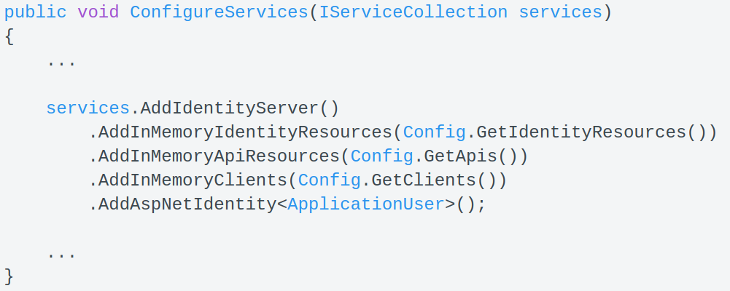
Konfiguracja IdentityServer

Slide 24
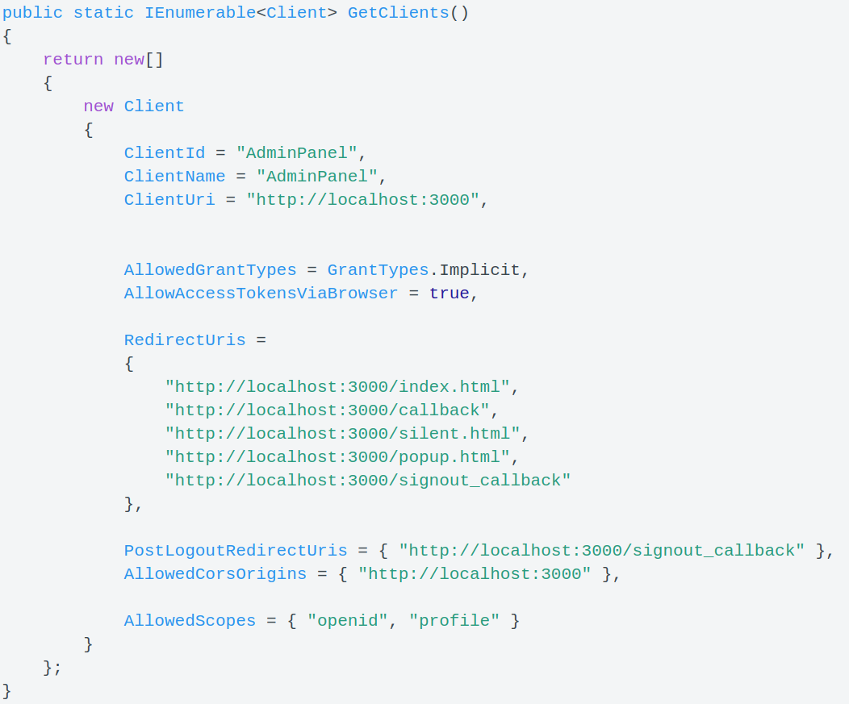
Definiowanie aplikacji klienckich

Slide 25
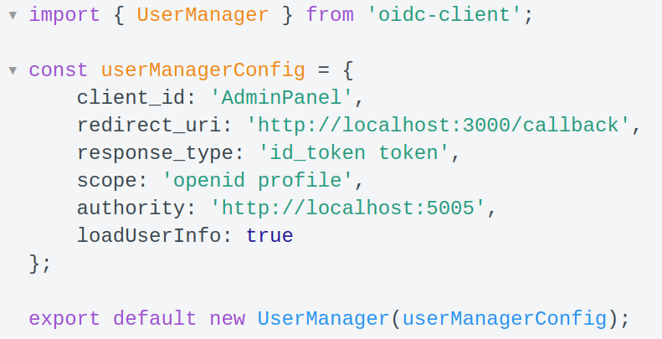
Wykorzystanie Oidc-client

Slide 26
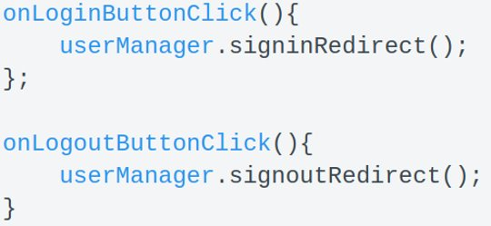
Wykorzystanie Oidc-client

Slide 27
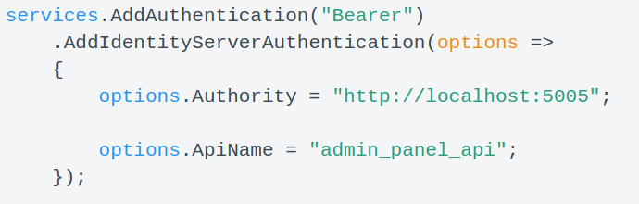
Zabezpieczenie API

